Slide 1

الدرس الثالث(العبارات الشرطية)
يانفس تجهزي بجهاز تبلغين به
قبل الردى لم تخلقي عبثاَ

Slide 2
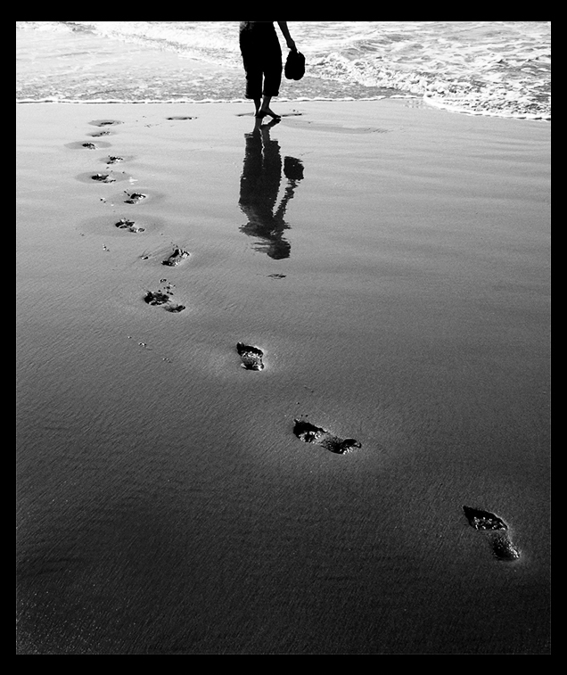
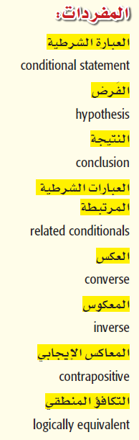
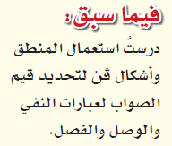
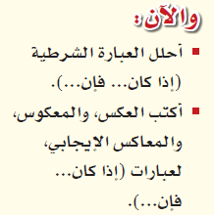

Slide 3
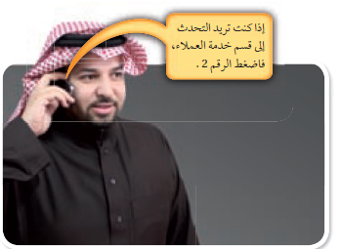

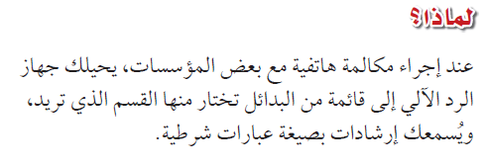
1- مالفائدة من قائمة البدائل في نظام الرد الآلي ؟
2- ما جزاء الجملة في المثال ؟
3- ما المشكلة التي يمكن ان تنشأ من استعمال نظام الرد الآلي ؟

Slide 4

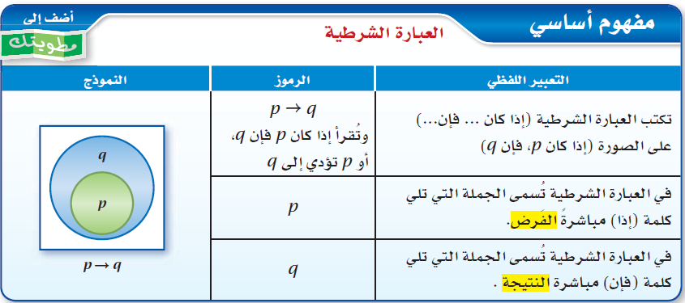
.

Slide 5




Slide 6




Slide 7




Slide 8


Slide 9


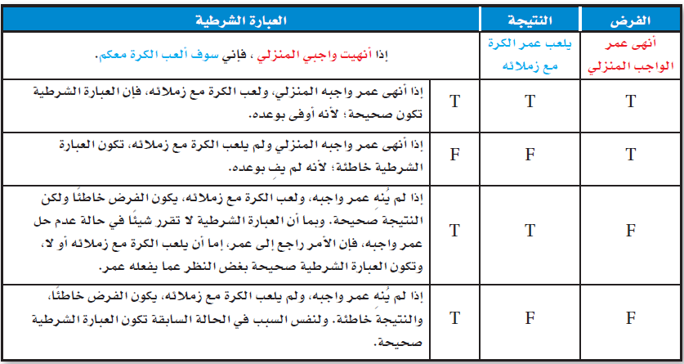

Slide 10

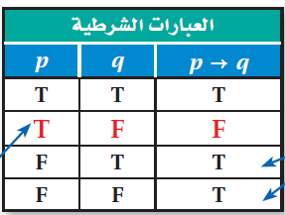

Slide 11


صائب
صائب

Slide 12




Slide 13


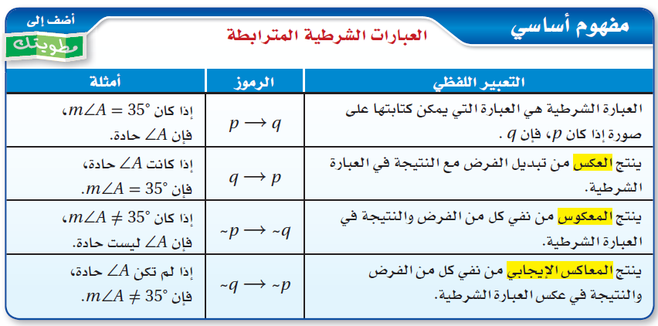

Slide 14




Slide 15

4
اوجدي قيم الصواب للعبارة الشرطية وعكسها ومعكوسها ومعاكسها الايجابي على نفس الجدول ، ثم اكتب عبارتين متكافئتين منطقياً :
4- اوجدِ قيمة الصواب للعبارات p ^ ~ q~ ، p v q ))~ ، p v ~ q~ ، p ^ q ))~ على نفس الجدول . ثم اكتب زوجين من العبارات المتكافئة منطقيا

Slide 16
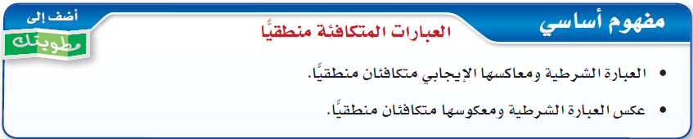

Slide 17





Slide 18



1) يوم غد هو السبت اذا كان اليوم هو الجمعة .
6) يحتوي الجبن على عنصر الكالسيوم .

Slide 19


17)

Slide 20


19
23

